Slide 1
Heurísticas de Nielsen
SI1NB/CC1NB ||
substantivo feminino
arte de inventar, de fazer descobertas; ciência que tem por objeto a descoberta dos fatos.
HISTÓRIA
ramo da História voltado à pesquisa de fontes e documentos.
INFORMÁTICA
método de investigação baseado na aproximação progressiva de um dado problema.
Data da apresentação: 05/03
Valor do trabalho: 1,0 ponto

Slide 2



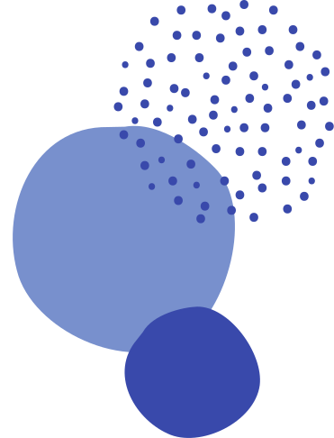
HEURÍSTICA
DE NIELSEN
#1 VISIBILIDADE DO STATUS DO SISTEMA
RYCHARD CHAVES, BERNARDO SANTOS, RUAN ALPOHIM, ADEMAR LORENZONI, QUÉREN HAPUQUE, BERNARDO PEREIRA

Slide 3




DEFINIÇÃO
A visibilidade do status do sistema refere-se a quão bem o estado do sistema é transmitido a seus usuários. O ideal é que os sistemas sempre mantenham os usuários informados sobre o que está acontecendo, por meio de feedback apropriado dentro de um prazo razoável.
1ºHEURÍSTICO - RYCHARD CHAVES, BERNARDO SANTOS, RUAN ALPOHIM, ADEMAR LORENZONI, QUÉREN HAPUQUE, BERNARDO PEREIRA

Slide 4
1.
3.
4.
2.
Conhecimento é poder
Incentivar os usuários a agir
É necessário entender o estado das coisas para que se possa completar uma ação ou compreender o que está sendo demonstrado.
Alguns aspectos de bastidores e recursos extras acabam por incentivar o cliente a cumprir tal ação, como comprar algum produto ou fazer um cadastro.
Comunicação clara gera confiança
Feedback apropriado
Serve para manter os usuários informados sobre o status atual e permitir que eles direcionem a interação na direção certa, sem perder esforço.
Com uma boa comunicação e uma melhor usabilidade haverá uma maior chance do retorno de um cliente e que ele consuma novamente seu produto/serviço.
1ºHEURÍSTICO - RYCHARD CHAVES, BERNARDO SANTOS, RUAN ALPOHIM, ADEMAR LORENZONI, QUÉREN HAPUQUE, BERNARDO PEREIRA

Slide 5

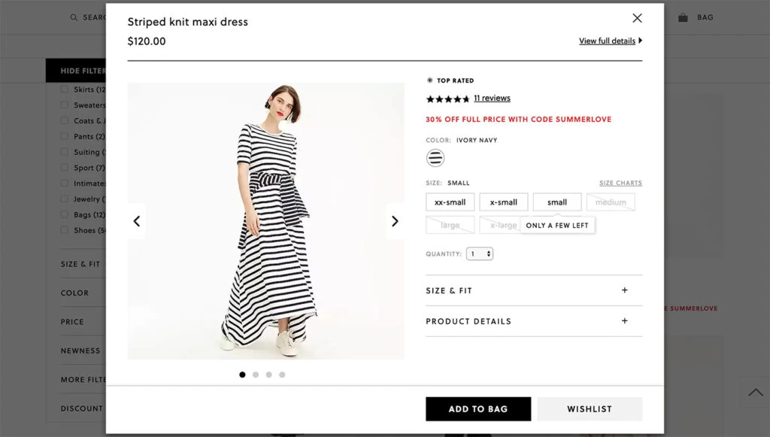
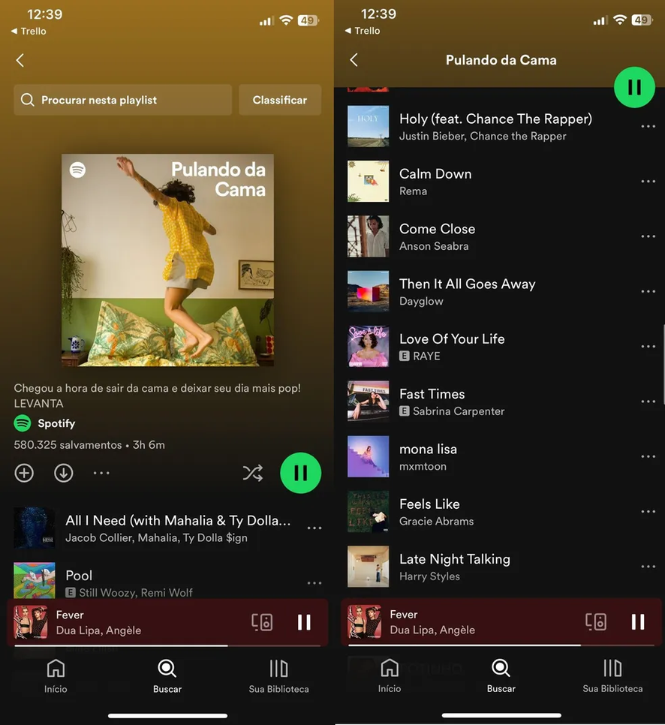
EXEMPLOS DE STATUS
1ºHEURÍSTICO - RYCHARD CHAVES, BERNARDO SANTOS, RUAN ALPOHIM, ADEMAR LORENZONI, QUÉREN HAPUQUE, BERNARDO PEREIRA

Slide 6
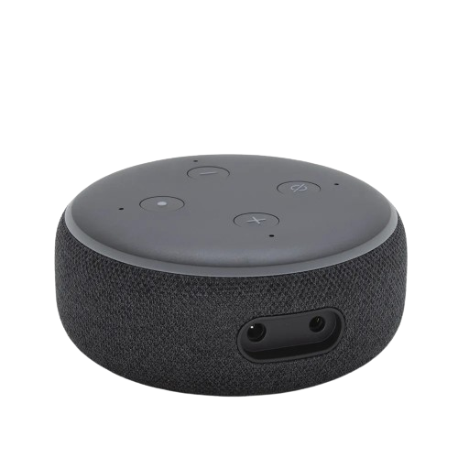

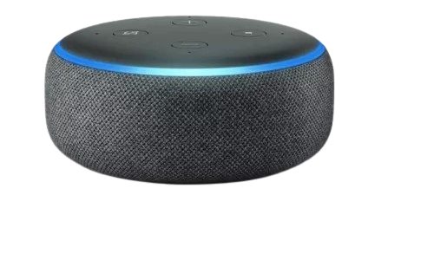
CONTRA EXEMPLO
Caso não houvesse a LED no dispositivo ‘Alexa Echo Dot 3.0’ os usuários não saberiam o estado em que o dispositivo estaria situado, ou seja, o usuário estaria confuso sobre o status em que o dispositivo se encontra.
1ºHEURÍSTICO - RYCHARD CHAVES, BERNARDO SANTOS, RUAN ALPOHIM, ADEMAR LORENZONI, QUÉREN HAPUQUE, BERNARDO PEREIRA

Slide 7





OBRIGADO PELA ATENÇÃO

Slide 8

2ªHeurística de Jakob Nielsen
……………………………………………………………………………………………………………………………………………………………………….
Correspondência entre o sistema e o mundo real
by:
Arthur Fernandes,
Murilo Henrique,
Luiz Fernando,
Caio Gomes,
Igor Rufino.
trabalho CC1B UX
……………………………………………………………………………………………………………………………………………………………………….

Slide 9

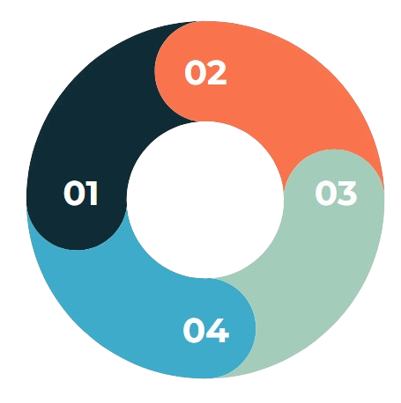
Definição
A segunda heurística de Jakob Nielsen enfatiza a importância da consistência com o mundo real para melhorar a usabilidade. Recomenda-se que os sistemas usem linguagem familiar, sigam convenções do mundo real e apresentem informações de maneira lógica e natural. Profissionais de UX devem evitar presumir que suas interpretações coincidem com as dos usuários, devido à variação na interpretação de palavras e ícones conforme fatores pessoais.
O sistema deve falar a língua dos usuários-alvos
Siga convenções do mundo real para apresentação de informações
A interpretação de palavras e ícones varia de acordo com fatores pessoais
Experiências, crenças e valores influenciam a interpretação
Use palavras, frases, conceitos e ícones familiares ao usuário
Apresentar informações em uma ordem natural e lógica

Slide 10
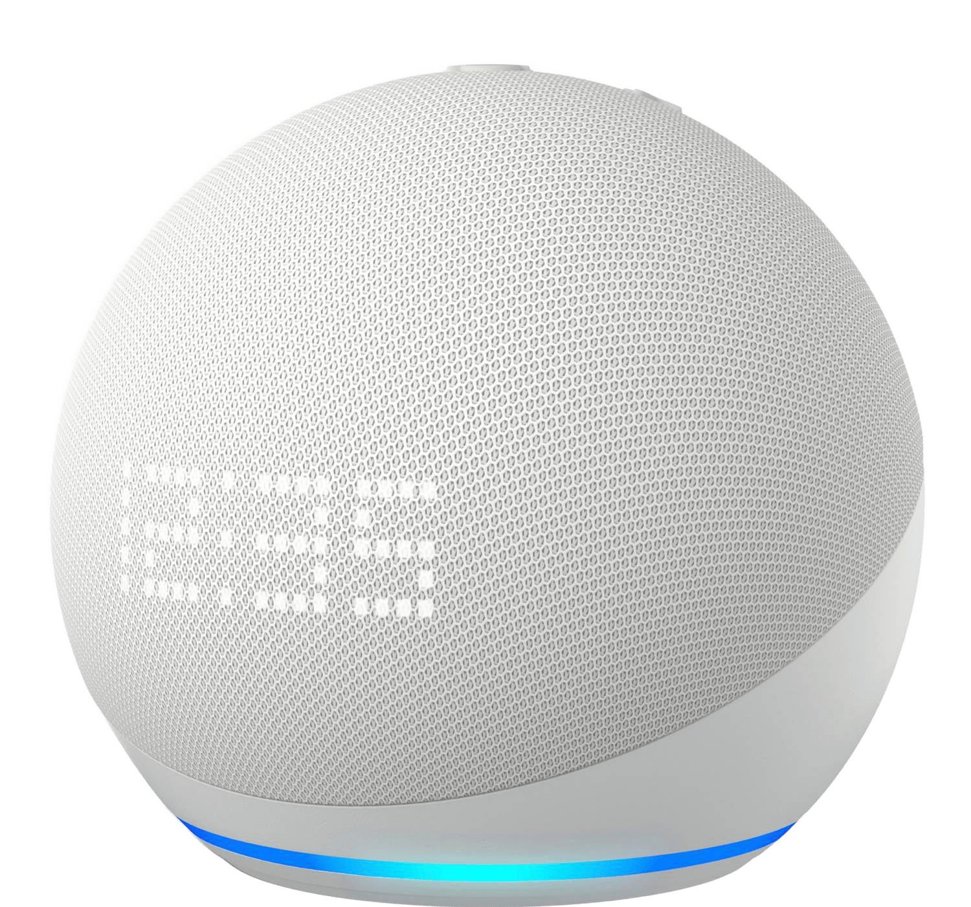
PRIMEIRO EXEMPLO
Alexa
A Alexa é um ótimo exemplo disso. Quando as pessoas usam a assistente virtual, não precisam saber comandos complicados ou termos técnicos. Elas podem simplesmente falar de maneira natural, e a Alexa deve entender o que elas querem fazer. Isso faz com que seja fácil de usar e entender, criando uma interação mais familiar e intuitiva para os usuários.

Slide 11
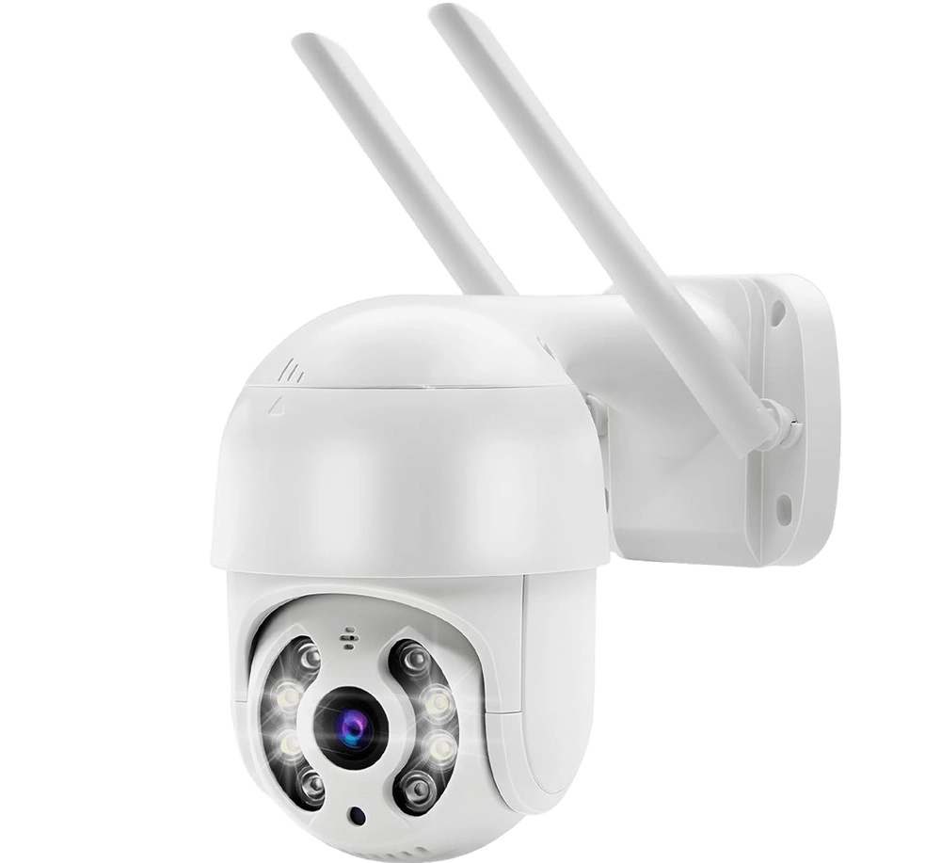
SEGUNDO EXEMPLO
Alarme de segurança com detector de movimentos
ele usa tecnologia para entender o que está acontecendo ao redor e avisar o usuário. Ele detecta movimentos e pode fazer barulho ou enviar uma mensagem para o dono. Isso faz com que seja fácil de entender e usar, tornando-o mais eficaz para proteger a casa.

Slide 12
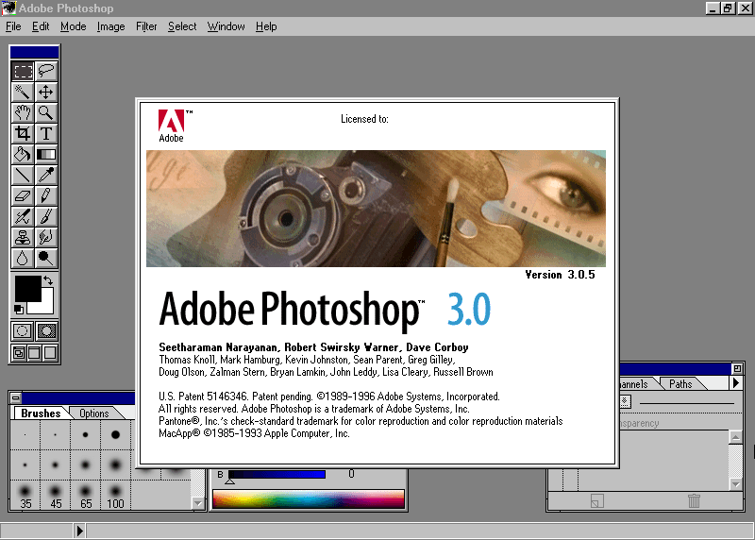
Contra-exemplo
O Photoshop é uma ferramenta poderosa para edição de imagens, mas suas versões antigas podem apresentar termos técnicos e ícones pouco intuitivos, dificultando tarefas simples para novos ou usuários casuais. Apesar disso, o software evoluiu ao longo do tempo, melhorando em usabilidade e tornando-se mais acessível.

Slide 13


Slide 14
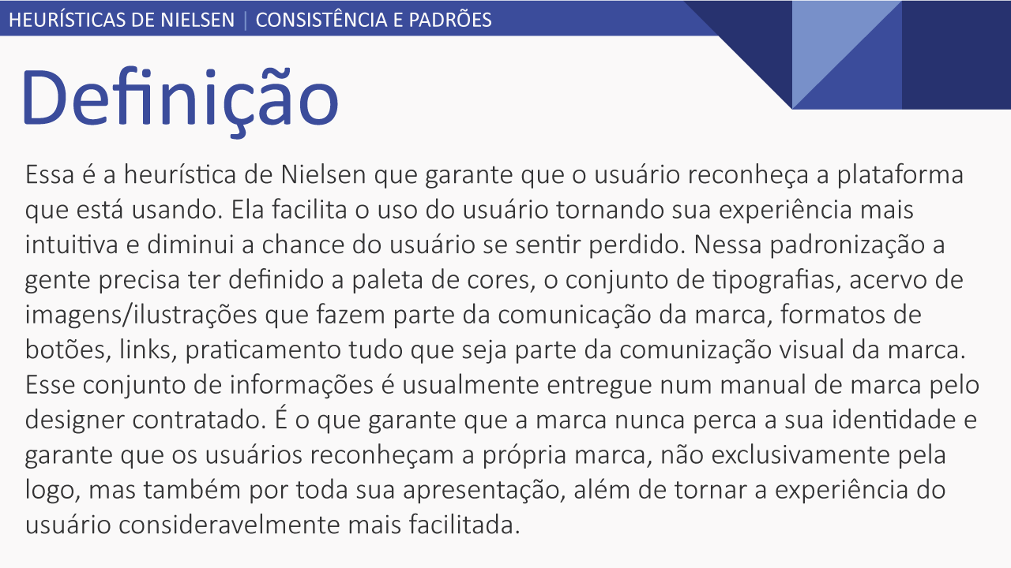

Slide 15
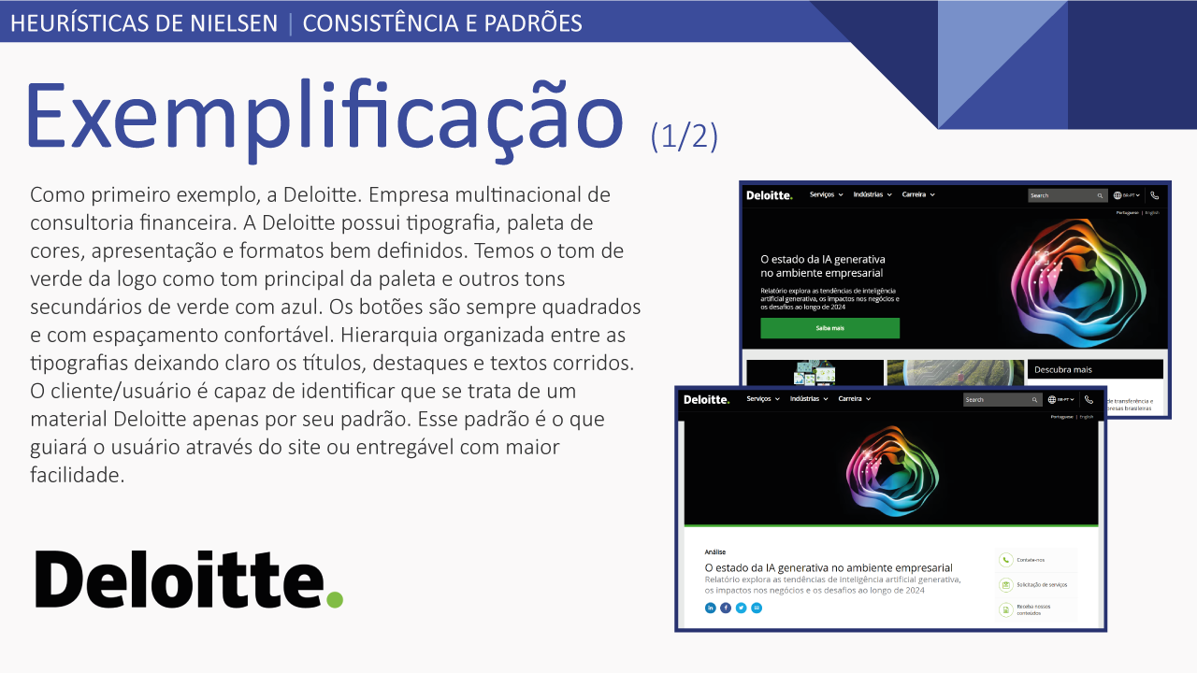

Slide 16
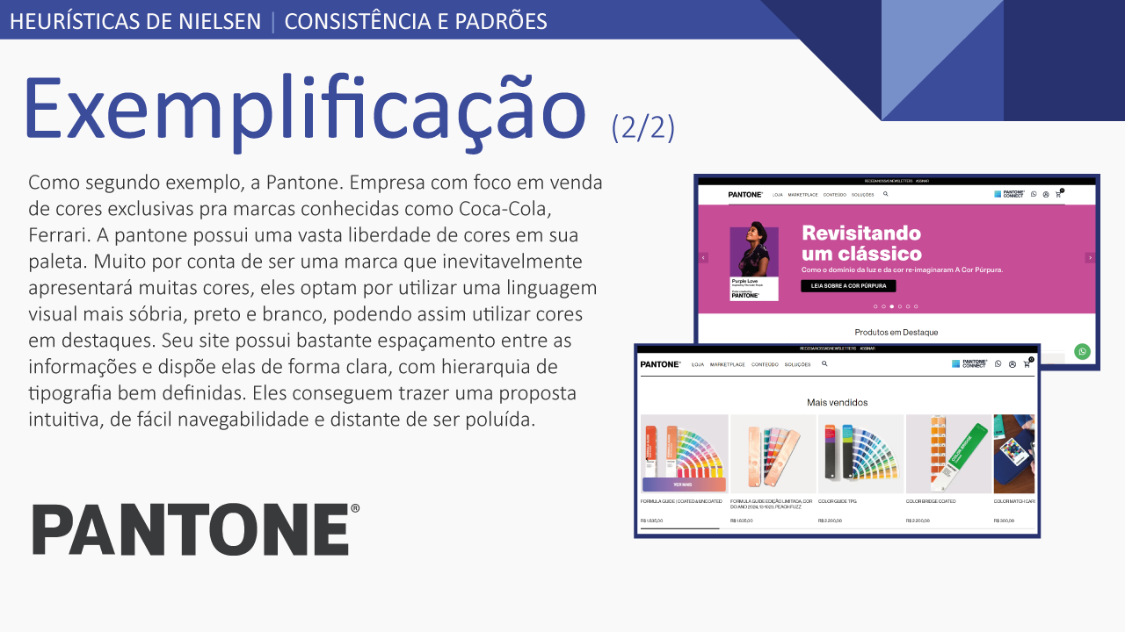

Slide 17
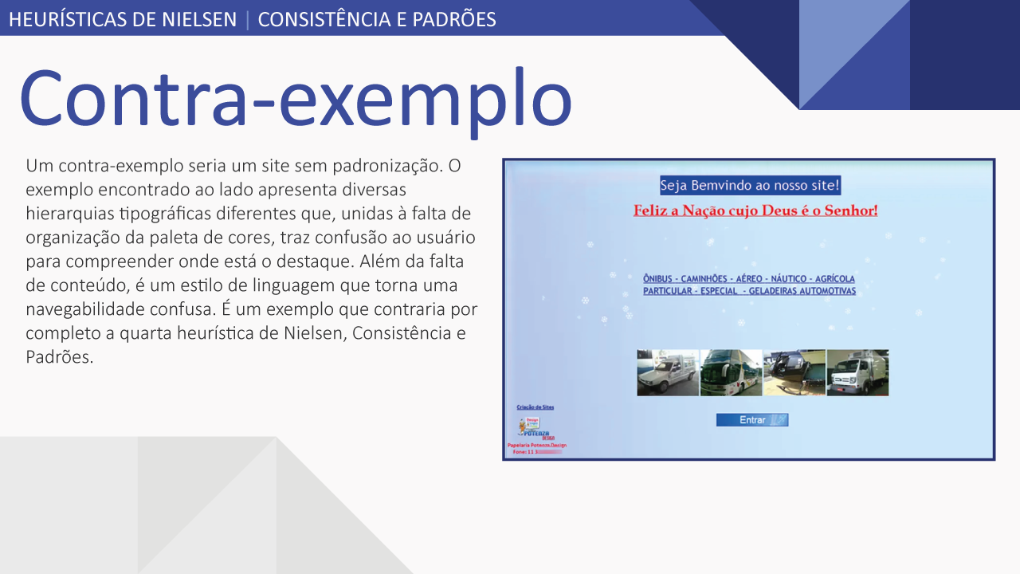

Slide 18
Heurísticas de Nielsen
CC1NB/SI1NB - Antônio Augusto de Almeida Lelis, Carlos Augusto dos Reis, Diogo Gratek, Leonardo Vilbert.
5° HEURÍSTICA - PREVENÇÃO DE ERROS

Slide 19
O que é Prevenção de Erros?
Prevenção de erros é a 5° heurística de Nielsen, que enfatiza a importância de projetar sistemas que previnem erros do usuário, oferecendo feedback claro e orientações para evitar ações indesejadas e minimizar falhas durante a interação.

Slide 20
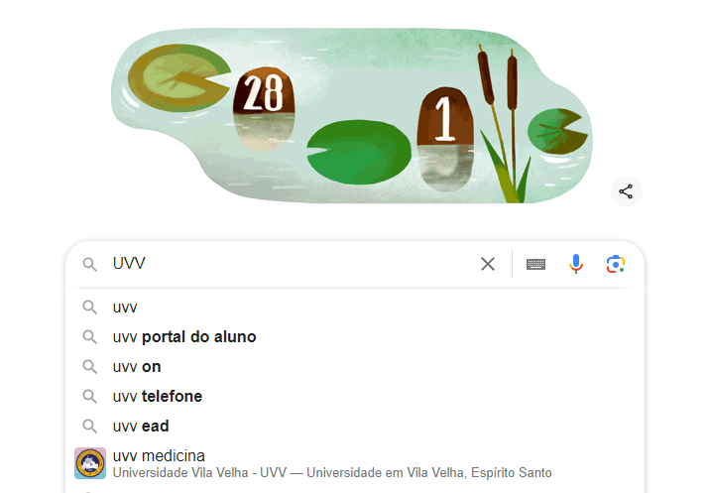
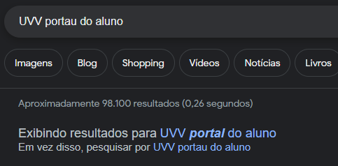
Sistema de ajuda na pesquisa do Google

Slide 21
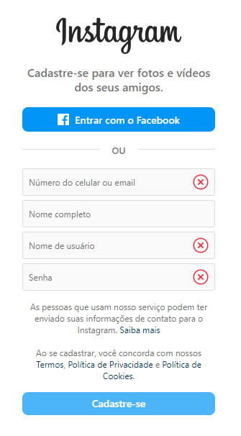
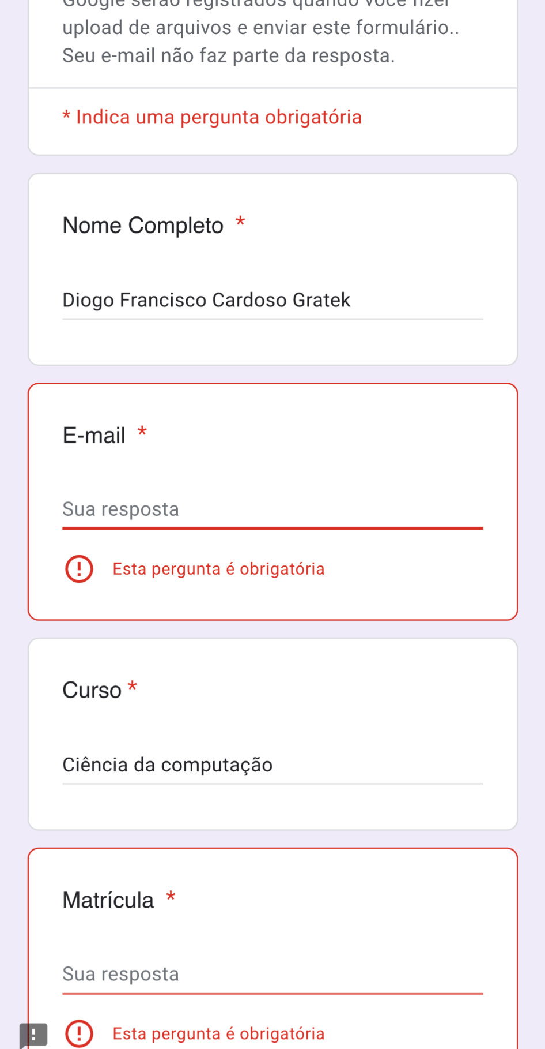
Preenchimento de cadastro de Usuário

Slide 22
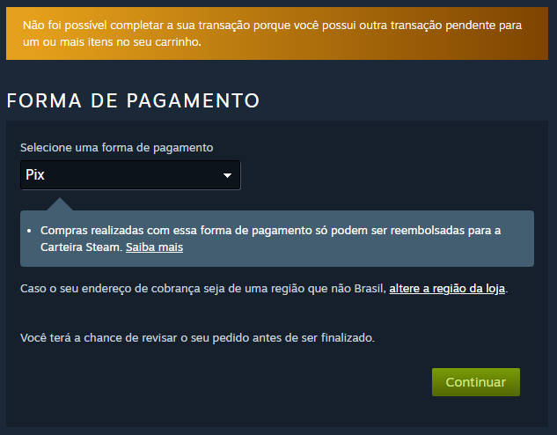
Contra exemplo:
Sistema de pagamento da Steam

Slide 23
Heurística de Nielsen
6ª HEURÍSTICA - RECONHECIMENTO EM VEZ DE MEMORIZAÇÃO
SI1NB/CC1NB - Antônio Neto, Gabriel Oliveira, Pedro Rodrigues

Slide 24
Qual o objetivo?
O cérebro é ótimo em reconhecer padrões e na medida em que objetos, ações e opções ficam expostos para o usuário, mais dicas chegam ao cérebro tornando certas ações familiares.
Segundo Jakob Nielsen, devemos minimizar a quantidade de informações que o usuário precisa memorizar, para isso, objetos, ações e opções importantes devem ficar visíveis, isso faz com que o cérebro perceba as ações que são similares, reconhecendo assim padrões, e ficando assim mais fácil a interação com o site , App , etc.

Slide 25
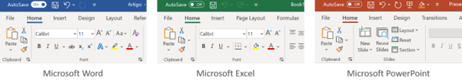
Exemplo

Slide 26
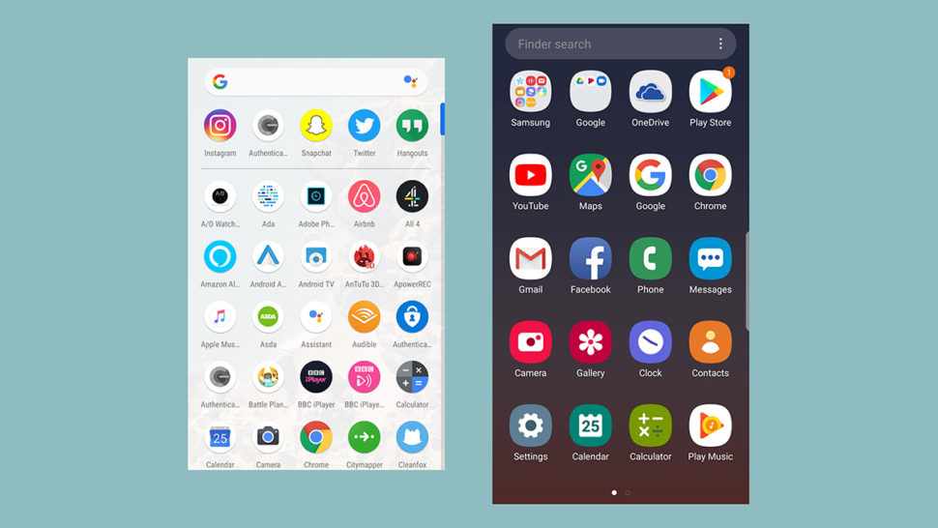
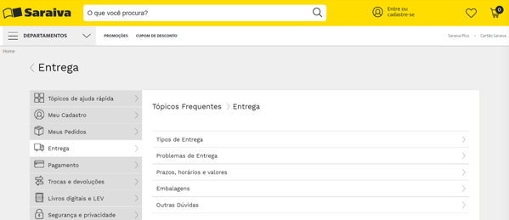

Slide 27
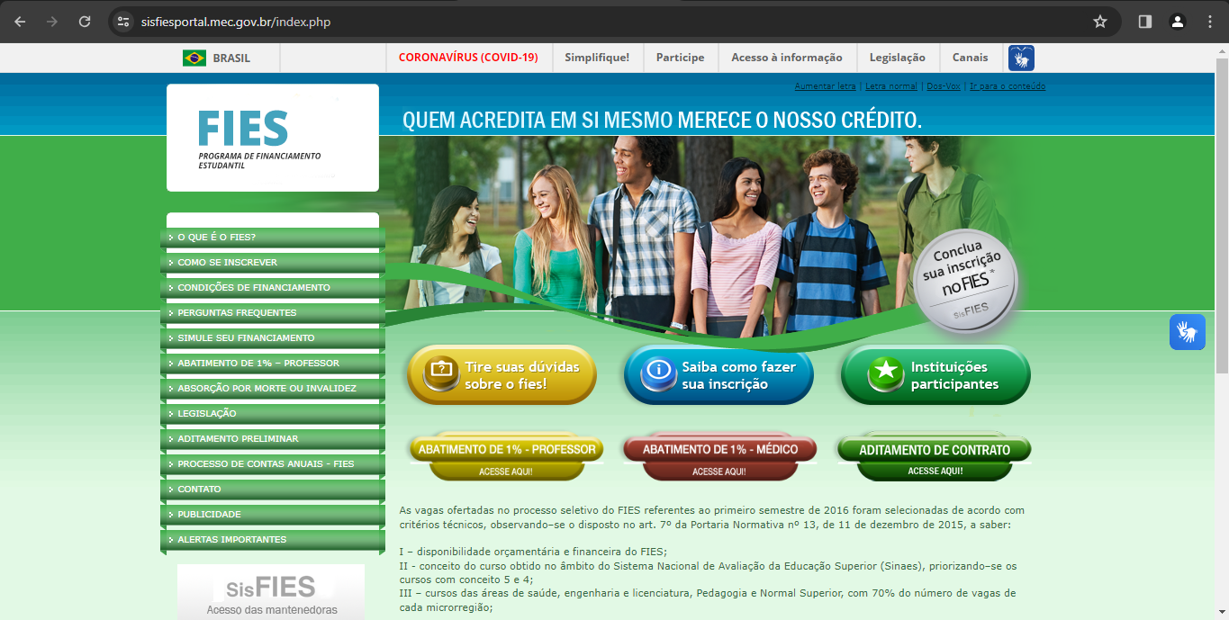
Contra exemplo:

Slide 28

Eficiência e Flexibilidade de Uso
7ª Heurística de Nielsen
SI1NB/CC1NB - Arthur Alves Rocha, Luiz Felipe Pereira Daniel e Guilherme Henrique Castilho De Oliveira

Slide 29
Objetivo.
Capacidade do sistema de se adaptar às necessidades do usuário;
Permite operações eficientes;
Como:
Personalizações;
Oferecer atalhos;
Adaptar-se a diferentes níveis de proficiência;
Prevenir erros e facilitar a recuperação;
Suportar fluxos de trabalho variados;
Garantir uma interface responsiva;
Integrar mecanismos de ajuda.

Slide 30
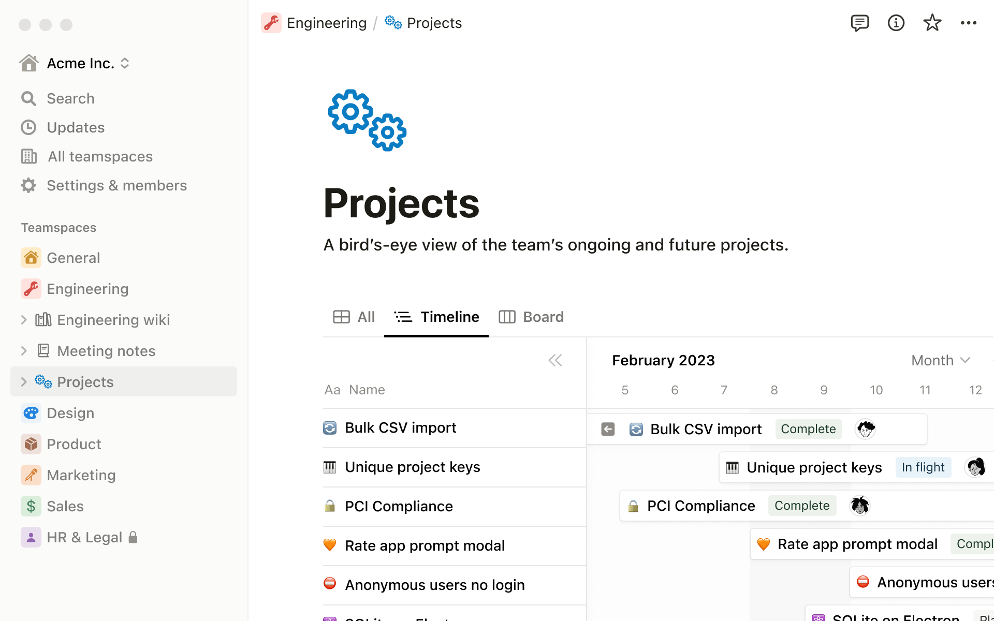

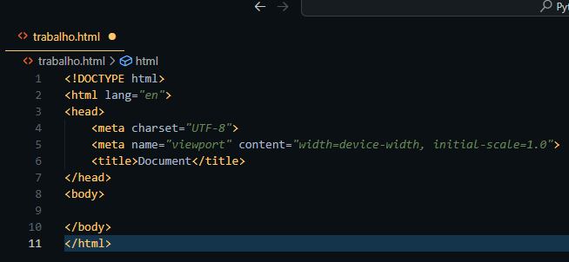

Exemplos:

Slide 31

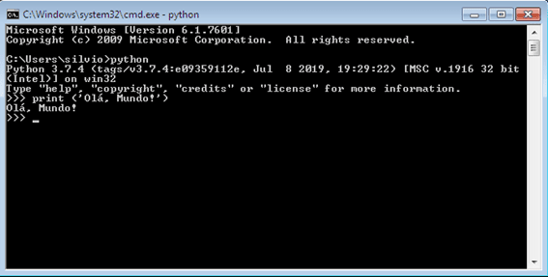
Contra exemplo:
Prompt de Comando

Slide 32
Heurística de Nielsen
8° Heurística - Estética e Design Minimalista
SI1NB/CC1NB - Rhuam Pablo Lomeu Inácio
Asafe Manhago Ferreira
Flavio Alexandre Borges de Almeida

Slide 33
Definição
O design minimalista é uma abordagem estética e funcional que se concentra na simplificação e redução de elementos, com o objetivo de eliminar excessos para obter uma estética limpa e equilibrada. O design minimalista é caracterizado pela simplicidade, uso de espaços em branco, tipografia simples e cores claras. Ele prioriza a funcionalidade e a clareza na comunicação visual. A ênfase dada à essência e à eliminação do desnecessário é amplamente empregada em diversas áreas, incluindo design gráfico, arquitetura, design de produtos e interfaces de usuário.

Slide 34

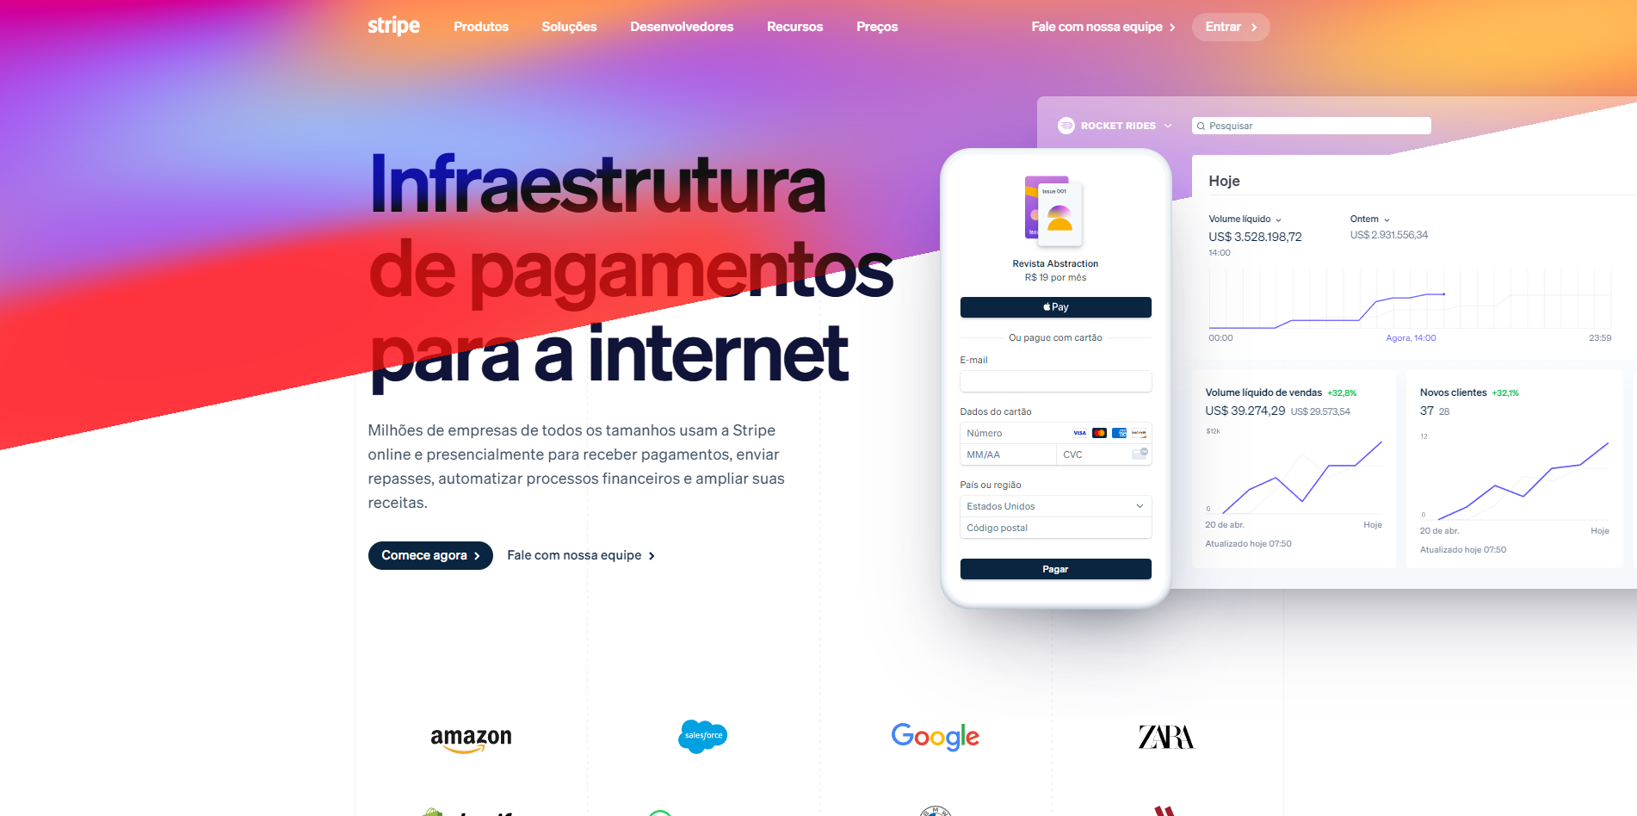
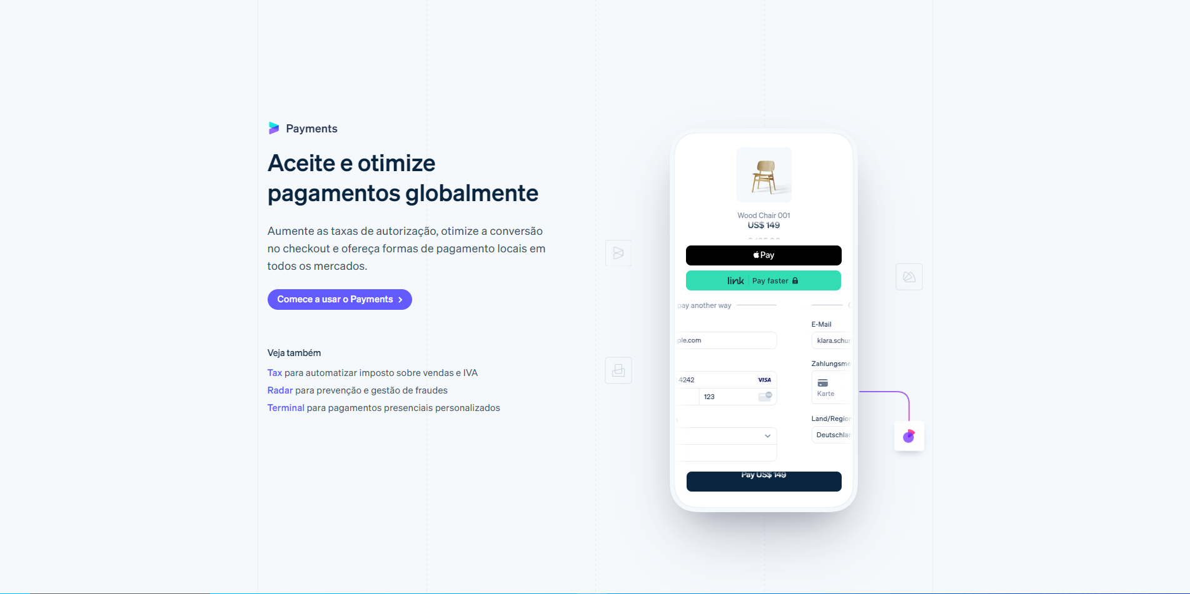

Exemplificação:
Stripe, uma empresa de processamento de pagamentos online, é elogiada por sua interface de usuário minimalista e intuitiva em seu painel de controle e API. Sua abordagem minimalista facilita a navegação e o uso de suas ferramentas.
Heurística de Nielsen - Estética e Design Minimalista
1

Slide 35


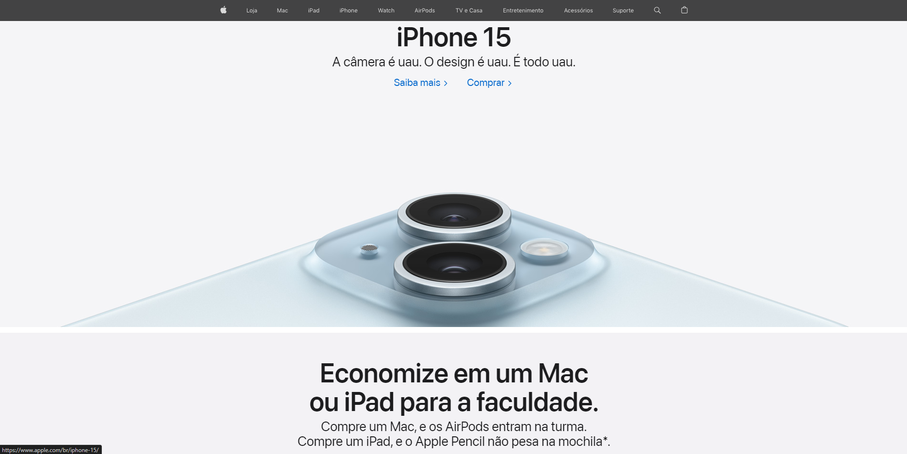
Exemplificação:
A Apple é um exemplo clássico de uma empresa que adota o design minimalista em seus produtos e interfaces, desde o design de seus dispositivos, como iPhones e MacBooks, até o layout simples e limpo de seu site e aplicativos.
Heurística de Nielsen - Estética e Design Minimalista
2

Slide 36

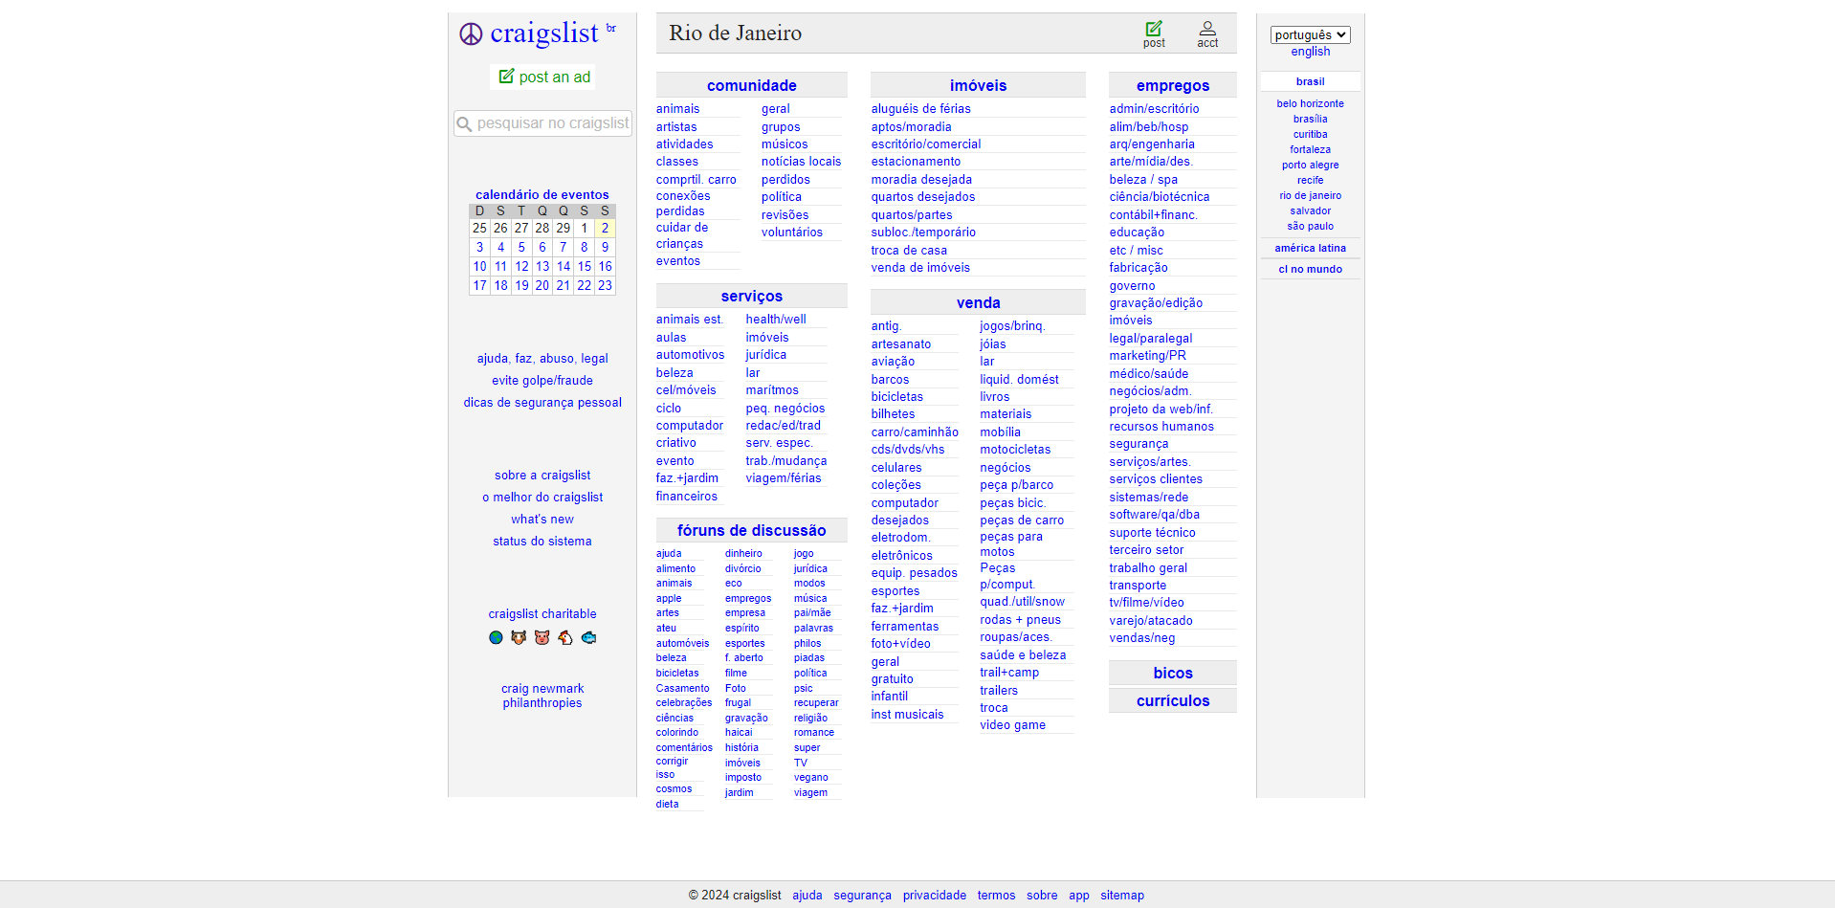
Contra-exemplo:
Um exemplo de empresa que contrasta com a abordagem minimalista em design é o Craigslist. O Craigslist é um site de classificados online que se destaca por sua interface simples e sem frescuras, que parece ter permanecido praticamente inalterada ao longo dos anos. Enquanto muitas empresas adotam o design minimalista para criar interfaces limpas e modernas, o Craigslist mantém uma estética muito básica e funcional, com poucos elementos visuais e uma organização simples de texto e links.
Heurística de Nielsen - Estética e Design Minimalista

Slide 37


Slide 38
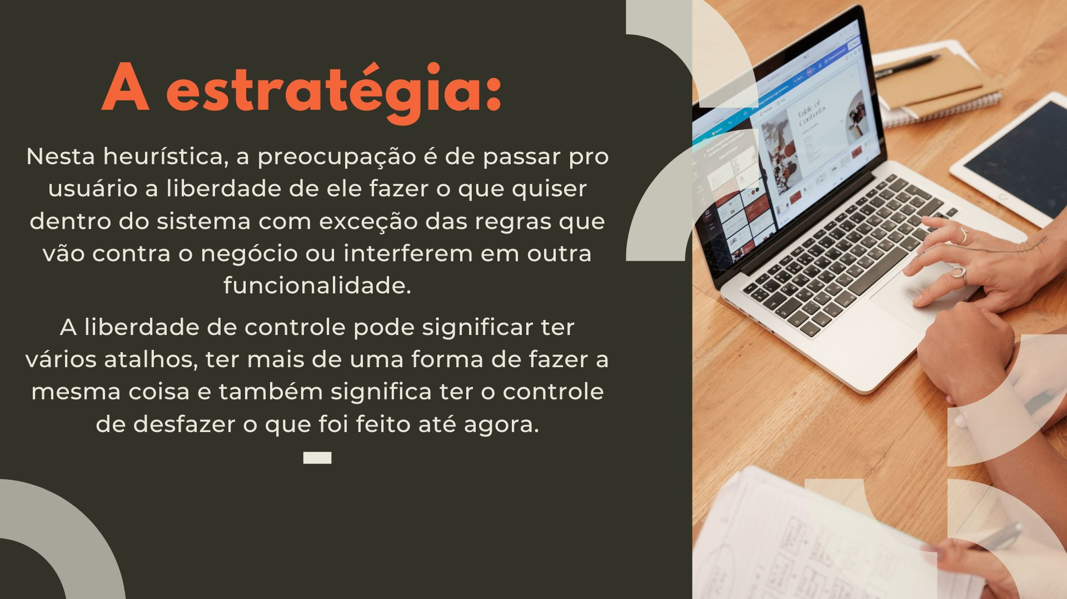

Slide 39
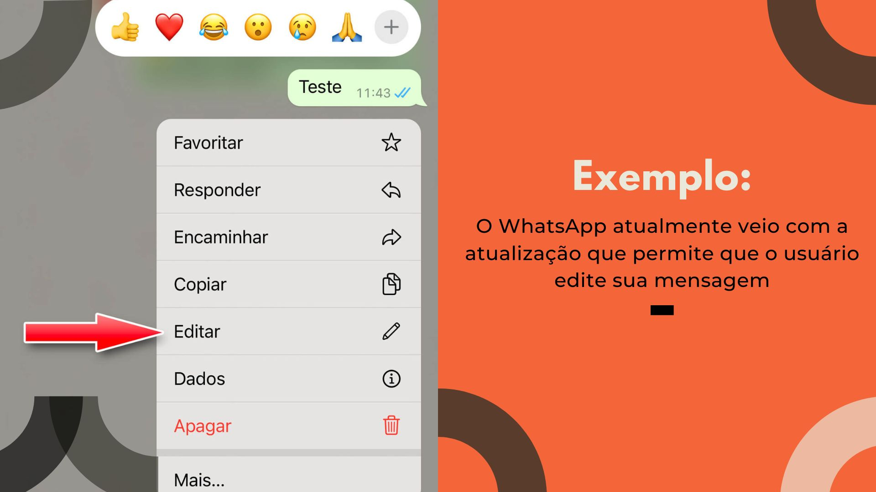

Slide 40
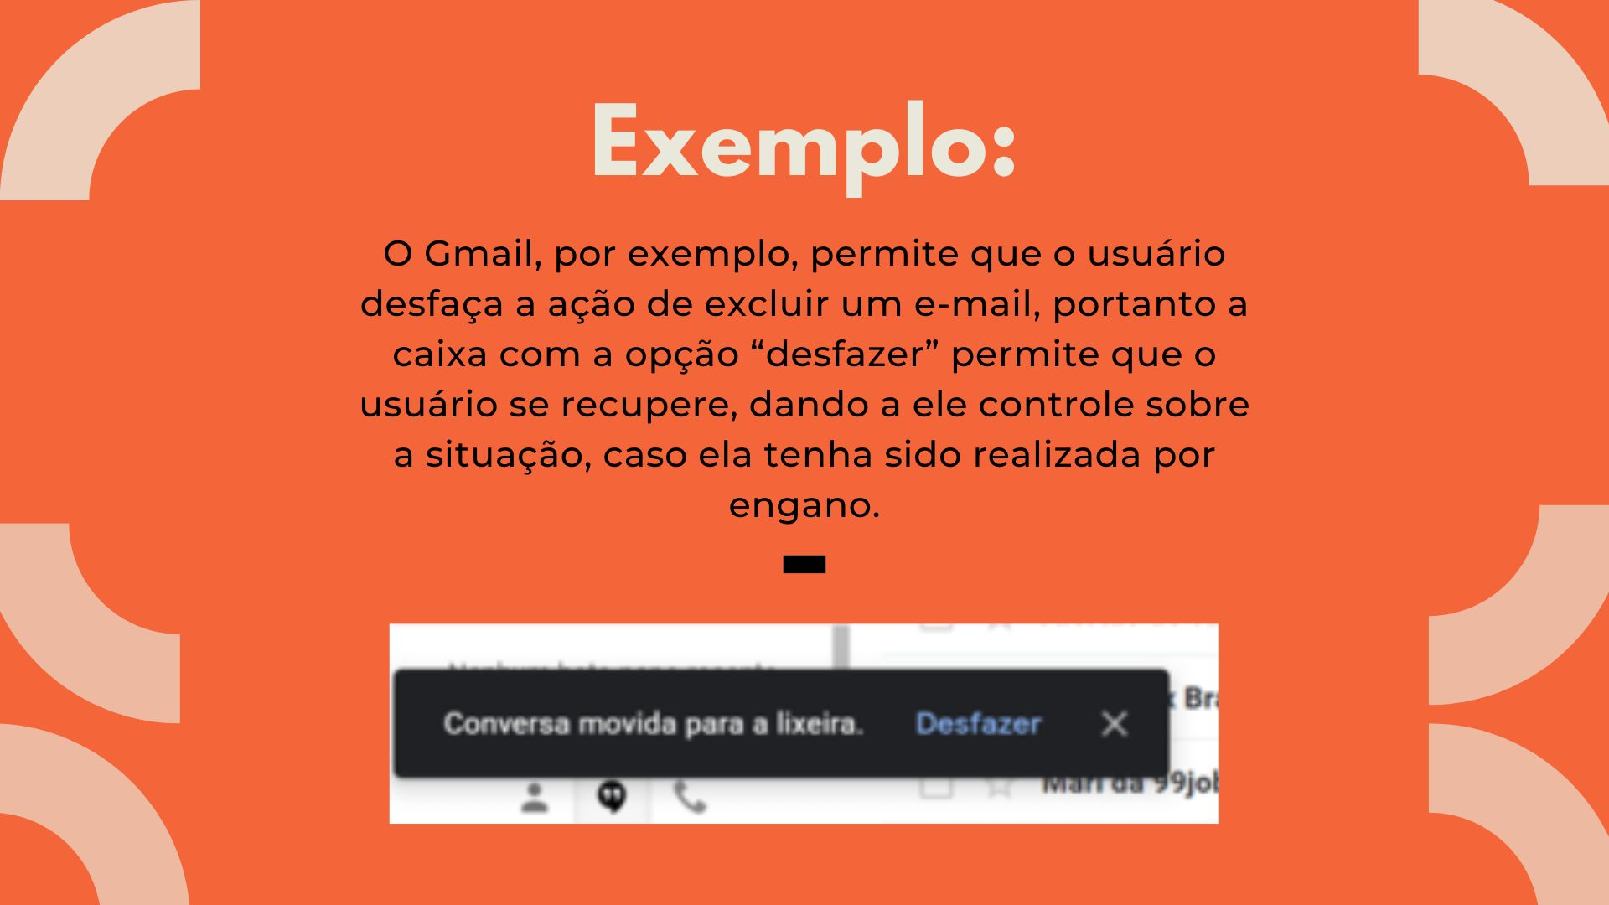

Slide 41
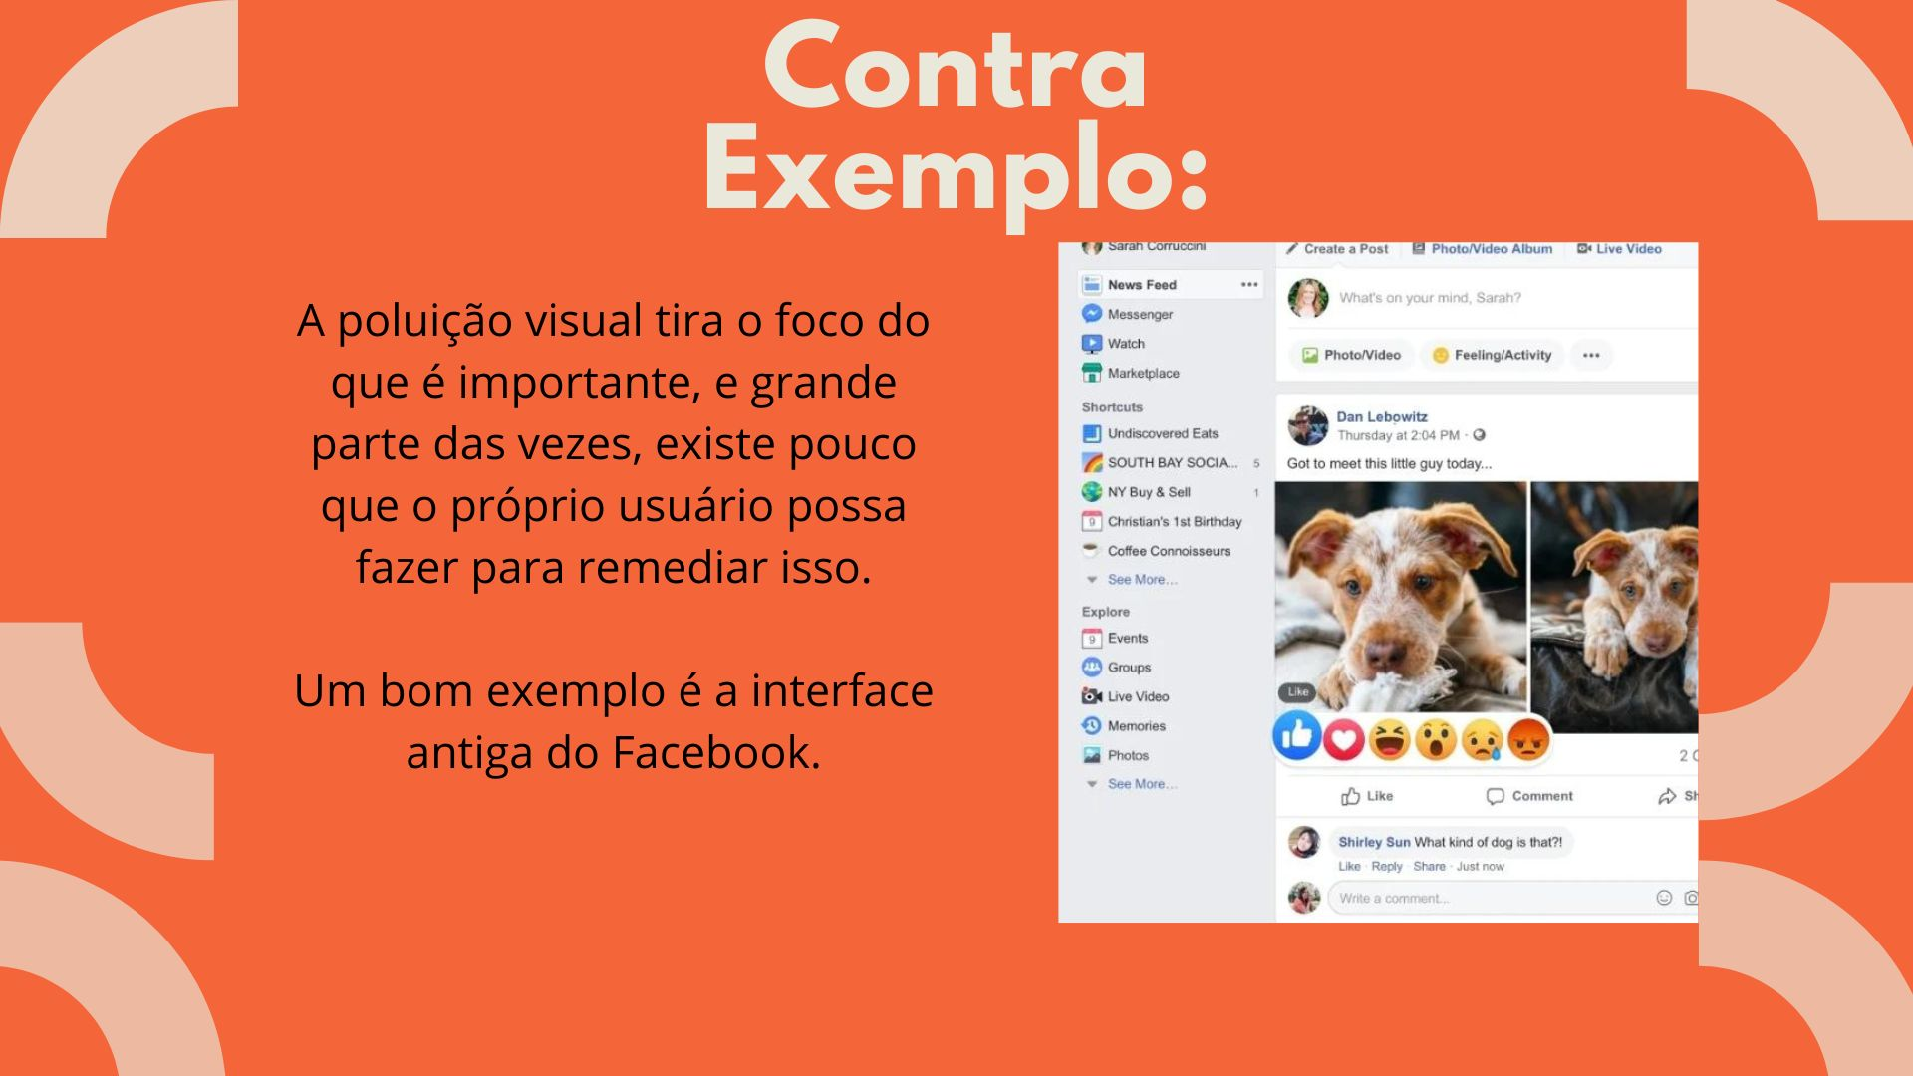

Slide 42


GRUPO - 9
HEURÍSTICA DE NIELSEN
Fellipe Leitão de Assis
Giovanna Rocha Santana
Hyago Miranda Correia Lima
Pedro Quinellato Dutra Vieira

Slide 43
NONA HEURÍSTICA
Ajude os usuários a reconhecerem, diagnosticarem e recuperarem-se de erros.

Slide 44
IMPORTâNCIA
Essa heurística é crucial porque enfatiza a importância de projetar sistemas que sejam capazes de lidar de forma eficaz com os erros, proporcionando aos usuários feedback claro, diagnóstico útil e opções para corrigir os problemas encontrados. Aqui estão algumas maneiras de implementar essa heurística:

Slide 45
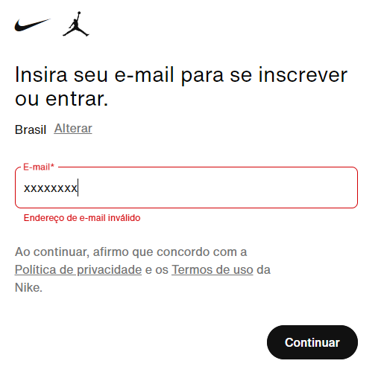
EXEMPLOS DE APLICAÇÃO
Mensagens de erro claras: Quando um erro ocorrer, a mensagem exibida deve ser clara e descritiva, explicando o que deu errado de uma maneira compreensível para o usuário.

Slide 46
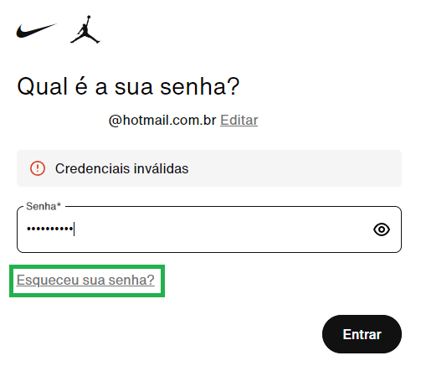
EXEMPLOS DE APLICAÇÃO
Sugestões para resolução: Quando possível, a mensagem de erro deve fornecer sugestões ou orientações sobre como corrigir o problema. Isso pode incluir ações específicas que o usuário pode tomar para resolver a situação.

Slide 47
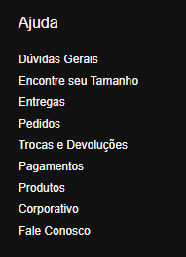
EXEMPLOS DE APLICAÇÃO
Links úteis ou recursos de ajuda: Se o problema for complexo ou se exigir conhecimento adicional, é útil fornecer links para recursos de ajuda relevantes, como FAQs, documentação ou suporte técnico.

Slide 48
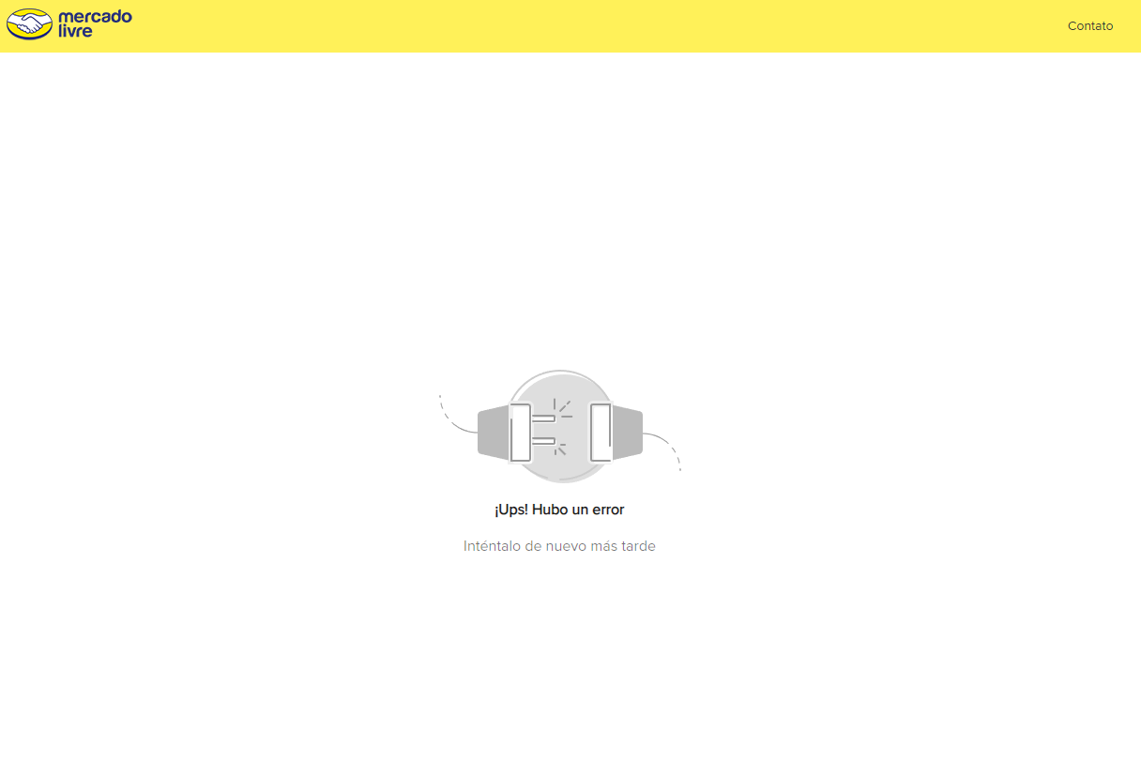
CONTRA-EXEMPLO
Um contraexemplo da nona heurística de Nielsen seria um sistema que não fornece um feedback adequado sobre erros, dificulta a compreensão dos problemas e não oferece opções claras para que os usuários possam corrigi-los.

Slide 49
10. Ajuda e documentação
Anthony Dal Col, Daniel Santana, Diogo Marriel e Felipe Martins

Slide 50
Definição:
O último princípio das 10 heurísticas de usabilidade da Nielsen é uma parte essencial de muitos projetos. Sempre que informações adicionais são necessárias para o usuário tomar decisões bem informadas, um sistema de ajuda e documentação bem projetado deve ser incluído no design. Isso só ajudará a melhorar um produto que já é excelente.
O ideal é que seu produto seja tão fácil de usar que os usuários nem precisem de documentação e ajuda. Porém, mais do que frequentemente, os usuários enfrentam problemas e podem precisar de meios para resolvê-los. Nesse cenário, ter uma documentação clara e maneiras de ajudar pode invocar sentimentos positivos. Isso é ajuda e documentação.
Essa ajuda deve ser fornecida ao usuário de maneira oportuna e contextual, sempre que possível.

Slide 51
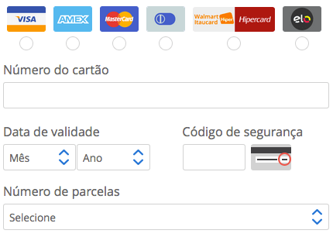
Exemplo:
No formulário de pagamento do Walmart tem um campo para preencher o código de segurança do cartão. Como não é algo muito óbvio, tem uma imagem próxima ao campo mostrando onde fica o código de segurança do cartão. Essa é uma boa forma de fazer uma documentação

Slide 52
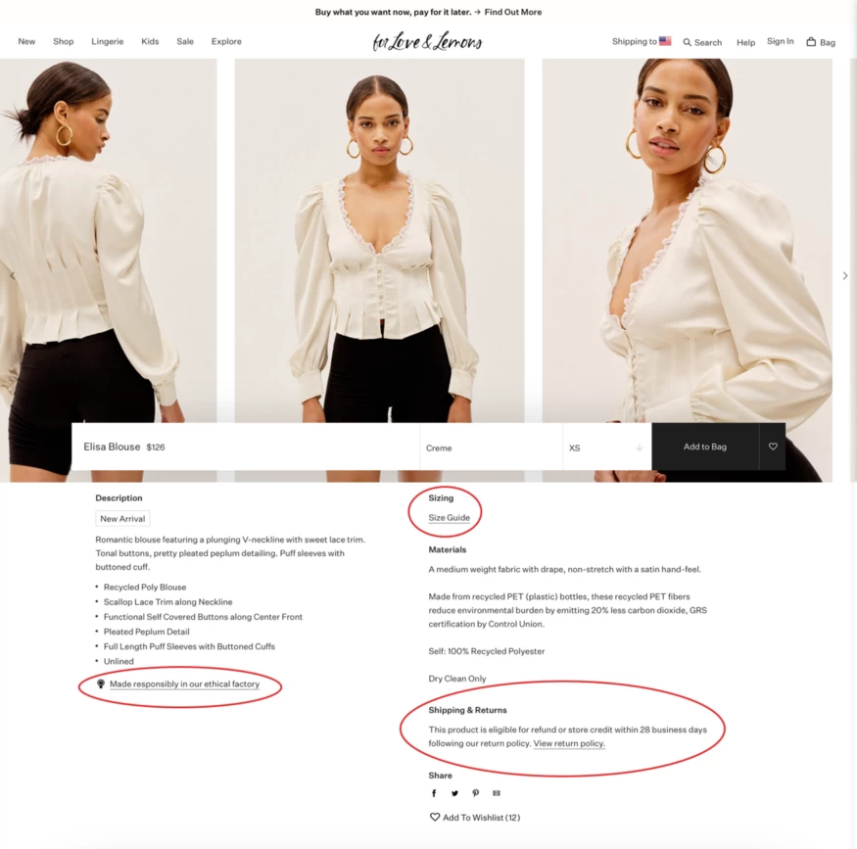
Exemplo:
Os usuários devem receber informações no lugar e na hora certa, para que não precise pesquisar o sistema todo para encontrá-las. Frequentemente, um usuário faz uma compra online e tem uma dúvida sobre o tempo de envio, políticas de devolução e reembolso, tamanho, etc.
Como pode ser visto no site For Love & Lemons, os usuários recebem informações detalhadas sobre cada item, juntamente com um pop-up com links para informações oportunas, como a política de devolução e reembolso, guia de tamanho e política de fábrica. A ajuda imediata e documentação fornecem uma melhor experiência do usuário.

Slide 53
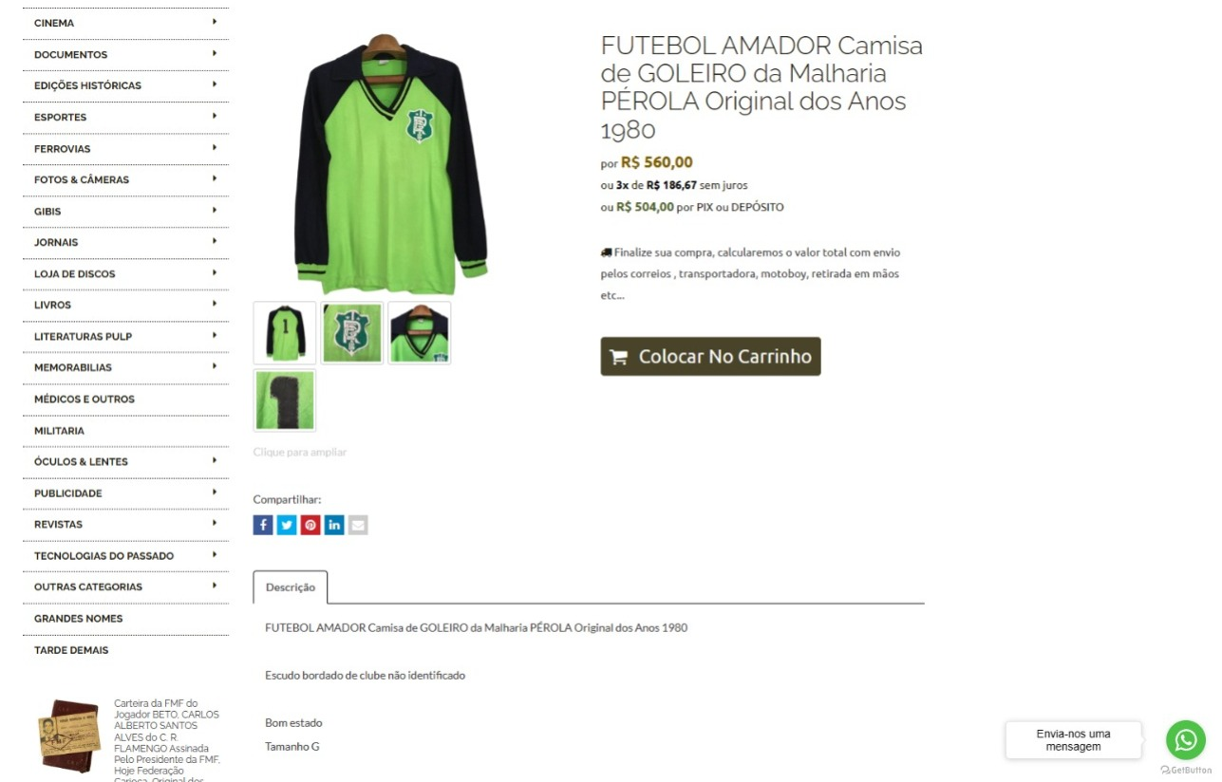
Contra-exemplo:
Neste contra-exemplo, do site “Casa do Velho” vemos o tamanho G na descrição, mas sem guia do tamanho, cada camisa possui uma forma diferente, este tamanho G pode ser maior do que outros tamanhos que o cliente costuma usar (mesmo que ele use o tamanho G).
Para contatar o suporte, o cliente deverá enviar mensagem ao WhatsApp e esperar até um funcionário visualizar suas dúvidas, o que levaria tempo.
Sem cálculo de frete disponível antes da compra

Slide 54
Heurística de Nielsen
Rhuam Pablo Lomeu Inácio

Slide 55
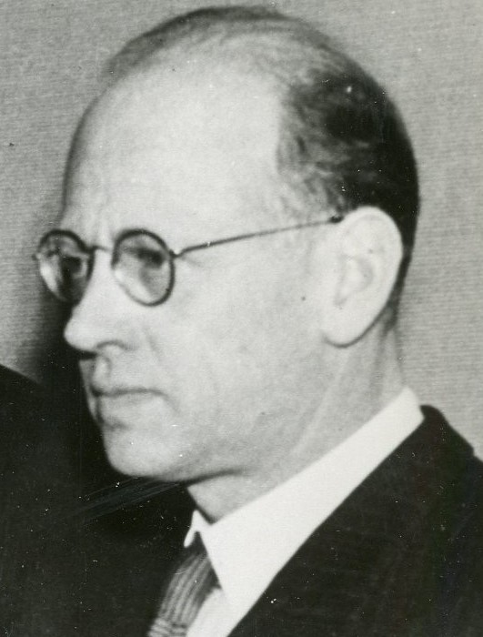
Definição:
As heurísticas de Nielsen, propostas por Jakob Nielsen, são um conjunto de diretrizes de usabilidade que ajudam os designers e desenvolvedores a identificar problemas potenciais em interfaces de usuário. Elas são baseadas em princípios de design e psicologia cognitiva, destinadas a melhorar a experiência do usuário ao interagir com sistemas digitais. As heurísticas de Nielsen são amplamente utilizadas na avaliação de usabilidade de interfaces de software e websites, fornecendo um conjunto de critérios abrangentes para avaliar a eficácia, eficiência e satisfação do usuário durante a interação com um sistema. Ao aplicar essas heurísticas durante o processo de design e desenvolvimento, os profissionais podem identificar e corrigir problemas de usabilidade antes que impactem negativamente a experiência do usuário final.

Slide 56

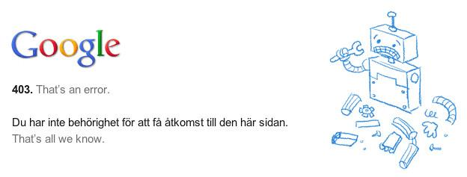
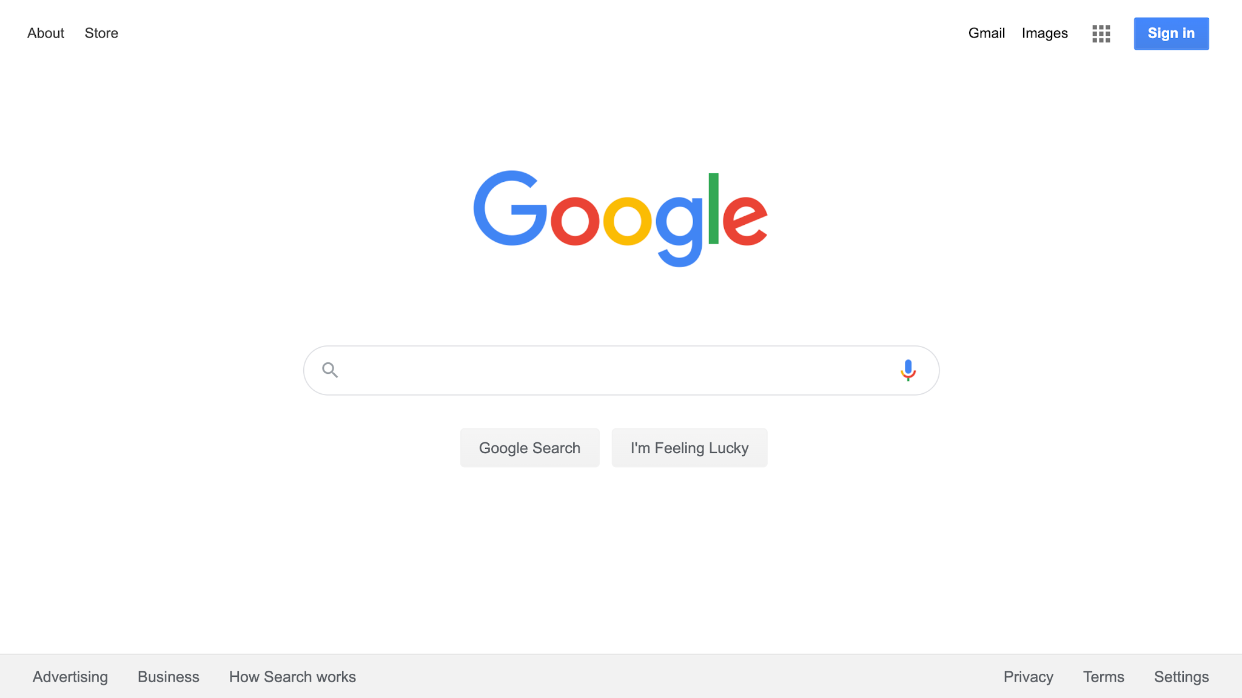
Exemplificação:
Visibilidade do estado do sistema:
O Google fornece feedback imediato aos usuários sobre o estado atual das pesquisas, carregamento de páginas e interações com seus serviços, garantindo que os usuários estejam cientes do que está acontecendo.

Slide 57
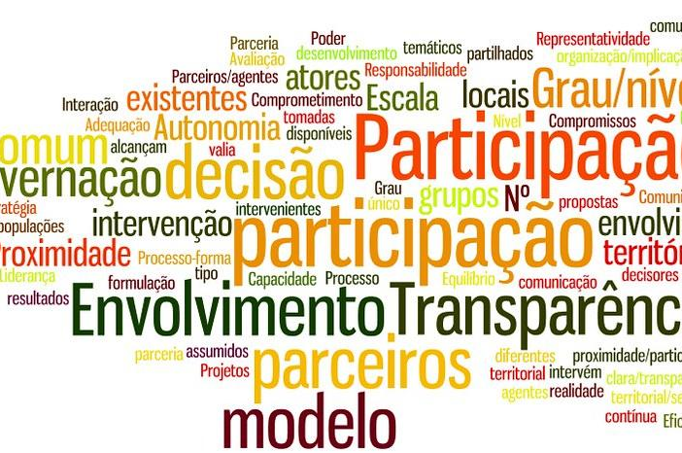
Exemplificação:
2. Correspondência entre o sistema e o mundo real:
A linguagem e os conceitos utilizados pelo Google são familiares aos usuários, facilitando a compreensão e a interação com seus serviços, como o uso de palavras-chave em pesquisas.

Slide 58
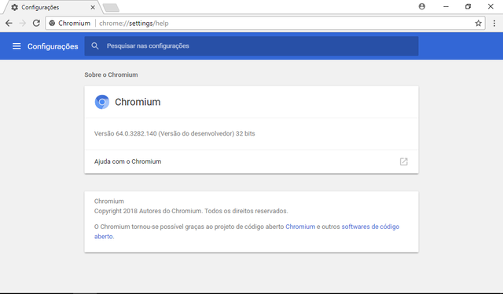
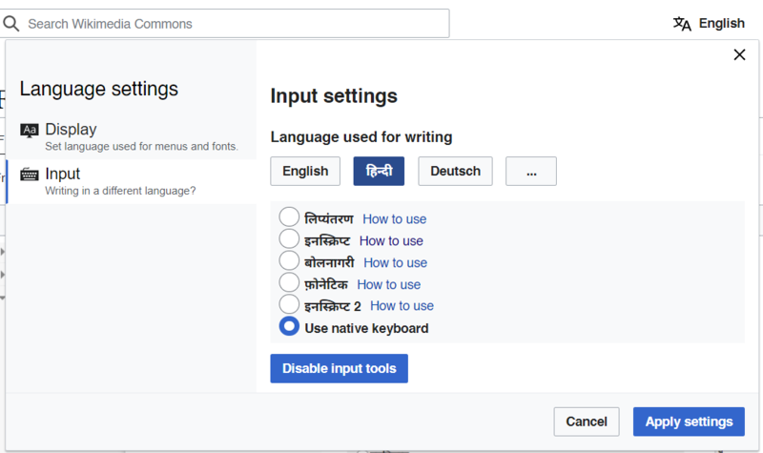
Exemplificação:
3. Controle e liberdade do usuário:
O Google oferece aos usuários a capacidade de personalizar suas configurações de privacidade, gerenciar suas contas e controlar as preferências de pesquisa, garantindo uma sensação de controle sobre sua experiência.

Slide 59


Exemplificação:
4. Consistência e padrões:
O Google mantém uma consistência visual em todos os seus produtos e serviços, garantindo que elementos de design, interações e terminologia sejam uniformes em todas as plataformas. Por exemplo, o uso consistente de cores (vermelho, amarelo, verde e azul) no logotipo do Google é uma parte fundamental da identidade visual da marca e é replicado em várias interfaces do usuário, como a página inicial de pesquisa, o Gmail e o Google Drive.

Slide 60
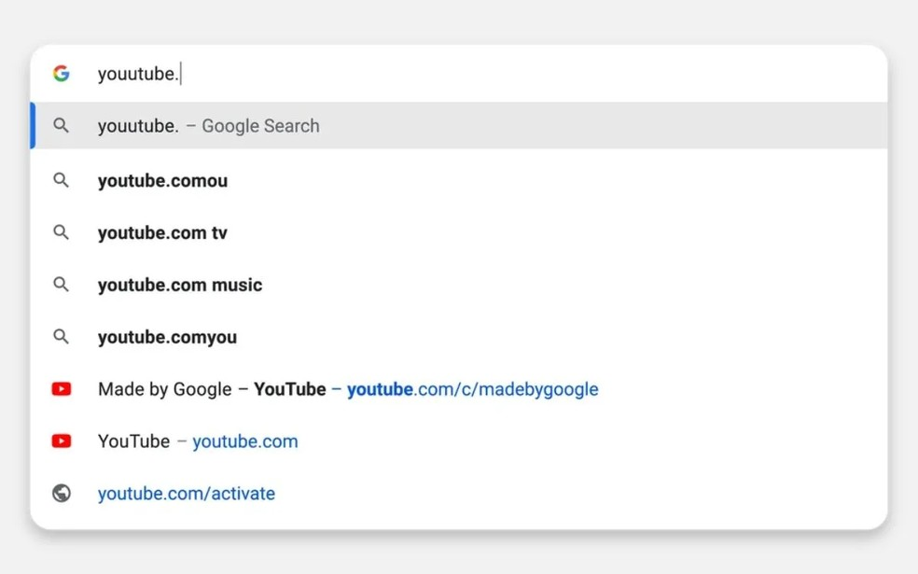
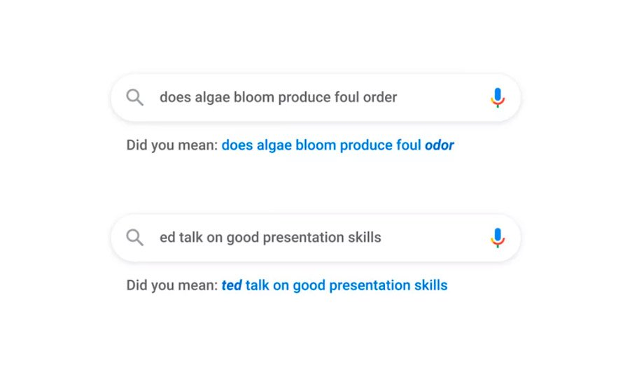
Exemplificação:
5. Prevenção de erros:
O Google usa algoritmos avançados para prevenir erros de pesquisa com sugestões automáticas, correção ortográfica e filtros para resultados indesejados, garantindo uma experiência de busca sem erros.

Slide 61

Contra-exemplo:
O "XYZApp" apresenta falhas significativas na incorporação das heurísticas de Nielsen em seu design:
Visibilidade do estado do sistema: Falta de feedback imediato durante as interações dos usuários, levando à incerteza sobre o estado atual das operações.
Correspondência entre o sistema e o mundo real: Utilização de linguagem e conceitos complexos, dificultando a compreensão e interação dos usuários.
Controle e liberdade do usuário: Limitadas opções de personalização das configurações, resultando em uma sensação de falta de controle sobre a experiência.
Consistência e padrões: Ausência de padrões de design consistentes, dificultando a navegação entre diferentes seções do aplicativo.
Prevenção de erros: Falta de recursos avançados para evitar erros, tornando a experiência propensa a falhas e frustrações.
Esse contra-exemplo ressalta a importância de considerar as heurísticas de Nielsen no design de produtos digitais para garantir uma experiência de usuário mais eficaz e satisfatória.

